Slide 1

EDA实践 －－电子设计自动化 Electronics Design Automation
华南理工大学 电工电子教学实验中心
肖君

Slide 2
课程大纲
电子设计自动化(EDA)技术的基本知识和发展
电子产品通过EDA辅助设计流程
印制板布设的一般原则和技巧
电路原理图设计与电路仿真
印制板CAD设计简介

Slide 3
EDA技术的背景(1)
EDA技术是以计算机为工作平台，以EDA软件为开发环境，以硬件描述语言为设计语言，融合了应用电子技术、计算机技术、智能化技术最新成果而研制成的电子CAD通用软件包
目的在于帮助电子设计工程师开发新的电子系统以及IC、PCB产品时，利用计算机进行设计、分析、仿真、制造等工作。主要三个方面进行辅助设计：IC设计；电路设计；PCB设计
最大限度地降低成本、节省时间以及提高可靠性
Notes:
EDA工程方法学是计算机科学衍生出的众多学科中的一门关于电子设计自动化的学科,是信息产业发展的核心技术之一，对微电子技术的发展起到推波助澜的作用

Slide 4
EDA技术的背景(2)
EDA技术可以简单划分芯片级和板级
芯片级：现阶段以FPGA/CPLD高密度可编程逻辑器件为载体，通过高级硬件描述语言完成系统行为设计，然后由综合器和适配器生成目标器件。实现一种“自顶向下”的设计方式
板级EDA技术一般以PROTEL软件为基础讲授印刷电路板的计算机辅助设计
Notes:
可编程逻辑芯片与上述掩膜ASIC的不同之处在于：设计人员完成版图设计后，在实验 室内就可以烧制出自己的芯片,无须IC厂家的参与，大大缩短了开发周期。 ---- 可编程逻辑器件自七十年代以来，经历了PAL、GAL、CPLD、FPGA几个发展阶段，其中 CPLD/FPGA属高密度可编程逻辑器件，目前集成度已高达200万门/片，它将掩膜ASIC集成度高的 优点和可编程逻辑器件设计生产方便的特点结合在一起，特别适合于样品研制或小批量产品开发， 使产品能以最快的速度上市，而当市场扩大时，它可以很容易的转由掩膜ASIC实现，因此开发风 险也大为降低。 ---- 上述ASIC芯片，尤其是CPLD/FPGA器件，已成为现代高层次电子设计方法的实现载 体。 可编程逻辑芯片与上述掩膜ASIC的不同之处在于：设计人员完成版图设计后，在实验 室内就可以烧制出自己的芯片,无须IC厂家的参与，大大缩短了开发周期。 ---- 可编程逻辑器件自七十年代以来，经历了PAL、GAL、CPLD、FPGA几个发展阶段，其中 CPLD/FPGA属高密度可编程逻辑器件，目前集成度已高达200万门/片，它将掩膜ASIC集成度高的 优点和可编程逻辑器件设计生产方便的特点结合在一起，特别适合于样品研制或小批量产品开发， 使产品能以最快的速度上市，而当市场扩大时，它可以很容易的转由掩膜ASIC实现，因此开发风 险也大为降低。 ---- 上述ASIC芯片，尤其是CPLD/FPGA器件，已成为现代高层次电子设计方法的实现载 体。 可编程逻辑芯片与上述掩膜ASIC的不同之处在于：设计人员完成版图设计后，在实验 室内就可以烧制出自己的芯片,无须IC厂家的参与，大大缩短了开发周期。 ---- 可编程逻辑器件自七十年代以来，经历了PAL、GAL、CPLD、FPGA几个发展阶段，其中 CPLD/FPGA属高密度可编程逻辑器件，目前集成度已高达200万门/片，它将掩膜ASIC集成度高的 优点和可编程逻辑器件设计生产方便的特点结合在一起，特别适合于样品研制或小批量产品开发， 使产品能以最快的速度上市，而当市场扩大时，它可以很容易的转由掩膜ASIC实现，因此开发风 险也大为降低。 ---- 上述ASIC芯片，尤其是CPLD/FPGA器件，已成为现代高层次电子设计方法的实现载 体。 FPGA field programmable gate array
CPLD complicate progammable logic device

Slide 5
EDA的三个发展阶段
CAD：IC版图编辑和PCB布局布线
CAE：原理图输入，逻辑仿真，电路分析及布局布线
EDA：整个设计过程的自动化，“概念驱动”

Slide 6
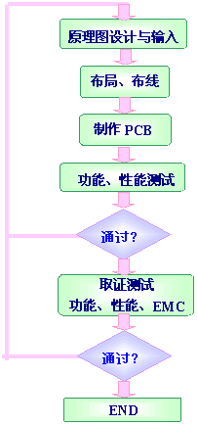
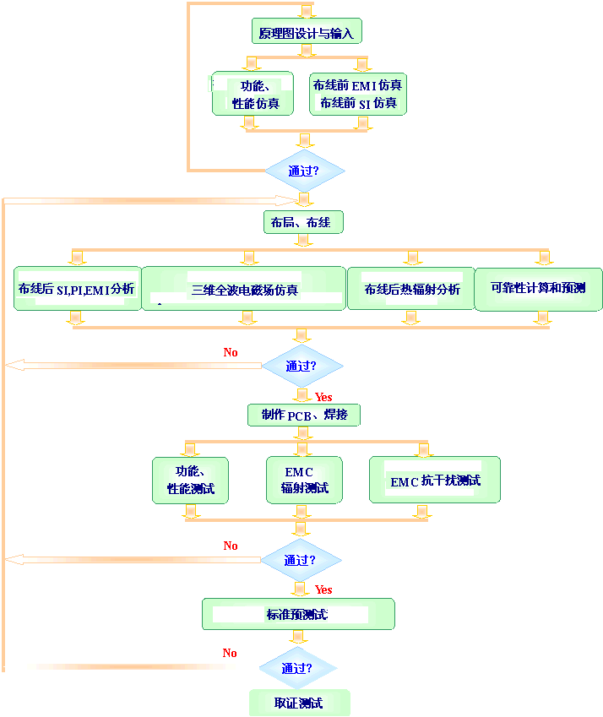
电子产品的设计流程示意图

Slide 7
信号完整性（SI）分析
信号完整性（Signal Integrity，简称SI）是指在信号线上的信号质量。主要的信号完整性问题包括反射、串扰、传输时延、地/电层噪声等
随着主频的提高，布线密度的增加，以及大量数模混合电路的应用，对PCB设计的要求越来越高。高速数字和模拟电路的设计需要对信号的完整性给予特别的关注。因为它可以严重影响设计的功能正确性。
此外，设计的复杂性和规模，如果不用CAE软件的帮助，对于工程师来说已经没有办法彻底解决信号完整性问题。
Notes:
源端与负载端阻抗不匹配会引起线上反射，负载将一部分电压反射回源端。如果负载阻抗小于源阻抗，反射电压为负，反之，如果负载阻抗大于源阻抗，反射电压为正。布线的几何形状、不正确的线端接、经过连接器的传输及电源平面的不连续等因素的变化均会导致此类反射。 信号的振铃（ringing）和环绕振荡（rounding）由线上过度的电感和电容引起，振铃属于欠阻尼状态而环绕振荡属于过阻尼状态。信号完整性问题通常发生在周期信号中，如时钟等，振铃和环绕振荡同反射一样也是由多种因素引起的，振铃可以通过适当的端接予以减小，但是不可能完全消除。 在电路中有大的电流涌动时会引起地弹(Ground bounce)，如大量芯片的输出同时开启时，将有一个较大的瞬态电流在芯片与板的电源平面流过，芯片封装与电源平面的电感和电阻会引发电源噪声，这样会在真正的地平面（0V）上产生电压的波动和变化，这个噪声会影响其它元器件的动作。负载电容的增大、负载电阻的减小、地电感的增大、同时开关器件数目的增加均会导致地弹的增大。 振铃和地弹都属于信号完整性问题中单信号线的现象（伴有地平面回路）。串扰是两条信号线之间的耦合，信号线之间的互感和互容引起线上的噪声。容性耦合引发耦合电流，而感性耦合引发耦合电压。PCB板层的参数、信号线间距、驱动端和接收端的电气特性及线端接方式对串扰都有一定的影响。

Slide 8
电磁兼容性（EMC）分析
由于电子产品大量用于日常的计算、通信和娱乐，电磁兼容问题和电磁干扰问题已经得到广泛的重视。EMC可以严重影响设备的性能甚至可以使设备瘫痪。因此，许多电子产品必须符合EMC标准。
随着越来越多的无线和高频电子设备的应用，EMC问题将会越来越严重。

Slide 9
电源完整性（PI）分析
随着PCB设计功能越来越多，复杂度越来越高，使用的频率也就越来越高。随着功能和速度的增加，瞬态电流也就增加
大面积的电源和地平面就是为了满足这个需要而设计的。但是由于设计的复杂性，例如多种电源和多种地需要同时使用，使得地电平面被分割而成为有缺陷的平面。由此可能会产生感应噪声，当这种噪声大到一定程度时，会影响集成电路的功能和性能。这种噪声是指Delta-I、地弹或瞬态交换噪声

Slide 10
印制电路板布局设计一般原则(1)
布局应能满足整机的机械（外形尺寸等）和电气性能要求元器件分布均匀、排列整齐美观
印制电路板上的元器件放置的通常顺序：首先放置与结构有紧密配合的固定位置的元器件，如电源插座、指示灯、开关、连接件之类；再次线路上的特殊元件和大的元器件，如发热元件、变压器、IC 等；最后放置小器件
布局采用分区摆放和核心外围的基本原则，同一电路单元的元器件应相对集中排列，以便于调试和维修；有相互连线的元器件应相对靠近排列，以利于提高布线密度和走线距离最短
Notes:
对热敏感的元器件，应远离发热量大的元器件布置；
相互可能有电磁干扰的元器件，应采取屏蔽或隔离措施；质量过重的器件（大功率变压器、继电器等），不应布设在板上

Slide 11
印制电路板布局设计一般原则(2)
印制导线的拐弯应成圆角；当两面板布线时，两面的导线宜相互垂直或斜交
导线的宽度：导线宽度应以能满足电气性能要求而又便于生产为宜，它的最小值以承受的电流大小而定，导线宽度和间距一般可取0.3mm
在DIP封装的IC脚间走线，采用10－10与12－12原则，即当两脚间通过2根线时，焊盘直径可设为50mil、线宽与线距都为10mil，当两脚间只通过1根线时，焊盘直径可设为64mil、线宽与线距都为12mil
Notes:
mil是美国通用置办厚度的单位1mil＝0.0254mm
选择布线的顺序为：单层、双层和多层布线
印制导线的间距：相邻导线间距必须能满足电气安全要求，而且为了便于操作和生产，间距也应尽量宽些最小间距至少要能适合承受的电压。这个电压一般包括工作电压、附加波动电压以及其它原因引起的峰值电压。在布线密度较低时，信号线的间距可适当地加大，对高、低电平悬殊的信号线应尽可能地短且加大间距。
双面板上的公共电源线和接地线，尽量布设在靠近板的边缘，并且分布在板的两面。多层板可在内层设置电源层和地线层，通过金属化孔与各层的电源线和接地线连接
大面积敷铜：印制线路板上的大面积敷铜常用于两种作用，一种是散热，一种用于屏蔽来减小干扰，初学者设计印制线路板时常犯的一个错误是大面积敷铜上没有开窗口，而由于印制线路板板材的基板与铜箔间的粘合剂在浸焊或长时间受热时，会产生挥发性气体无法排除，热量不易散发，以致产生铜箔膨胀，脱落现象。因此在使用大面积敷铜时，应将其开窗口设计成网状

Slide 12
印制电路板布局设计一般原则(3)
焊盘的直径和内孔尺寸：焊盘的内孔通常情况下以金属引脚直径值加上0.2mm作为焊盘内孔直径，如电阻的金属引脚直径为0.5mm时，其焊盘内孔直径对应为0.7mm
跨接线的使用：在单面的印制线路板设计中，有些线路无法连接时，常会用到跨接线放置跨接线时，其种类越少越好，通常情况下只设6mm，8mm，10mm三种
Notes:
焊盘直径取决于内孔直径
(D－焊盘直径，d－内孔直径) ，在初学者中，跨接线常是随意的，有长有短，这会给生产上带来不便。

Slide 13
印制电路板布局设计一般原则(4)
板材与板厚：印制线路板一般用覆箔层压板制成，常用的是覆铜箔层压板。板材选用时要从电气性能、可靠性、加工工艺要求、经济指标等方面考虑
印制线路板的厚度应根据印制板的功能及所装元件的重量、印制板插座规格、印制板的外形尺寸和所承受的机械负荷来决定。常见的印制线路板厚度有0.5mm、1mm、1.5mm、2mm等
Notes:
多层印制板总厚度及各层间厚度的分配应根据电气和结构性能的需要以及覆箔板的标准规格来选取。
常用的覆铜箔层压板有覆铜箔酚醛纸质层压板、覆铜箔环氧纸质层压板、覆铜箔环氧玻璃布层压板、覆铜箔环氧酚醛玻璃布层压板、覆铜箔聚四氟乙烯玻璃布层压板和多层印制线路板用环氧玻璃布等

Slide 14
EDA实践课的主要内容
了解电路功能，绘制电路原理图，利用Multisim电路仿真软件分析判断电路功能的正确性
印制板的制作：
通过Ultiboard与Multisim之间的有机结合，可以直接将完成的电路原理图传输到Ultiboard进行印制板的设计
在Protel99中输入经过仿真验证的电路原理图，然后建立PCB文件并设计印制电路板的布局、布线，并根据具体要求调整
手工自制印制电路板并进行元器件的焊接、安装、调试
Notes:
EWB虚拟工作台，由美国国家仪器公司NI推出的EWB(Electronics Workbench )
电路原理的仿真验证
印制电路板设计和制造
元器件检测、焊接、
安装、调试的产品
培养大家的创新精神和工程实践能力

Slide 15
电路原理图的绘制软件
设计软件种类繁多，常用的EDA软件，包括PROTEL、ORCAD/PSPICE、EWB、P-CAD等
在实践课中我们选用EWB ( Electronics Workbench，虚拟电子工作台)系列的最新软件－Multisim完成电路原理图以及电路的仿真和分析
然后采用Protel99软件完成印制板的设计

Slide 16
Multisim软件对电路进行仿真
Multisim电路仿真软件是一完整的系统设计工具，充当虚拟实验平台
对我们的电路原理图进行仿真，检测电路的功能是否实现
通过示波器观察电路输出波形，以判断是否达到电路功能设计的要求
分析重要节点的直流工作点、瞬态电流，是否处于正常工作状态
噪声分析：分析电阻或晶体管噪声对整体电路的影响

Slide 17
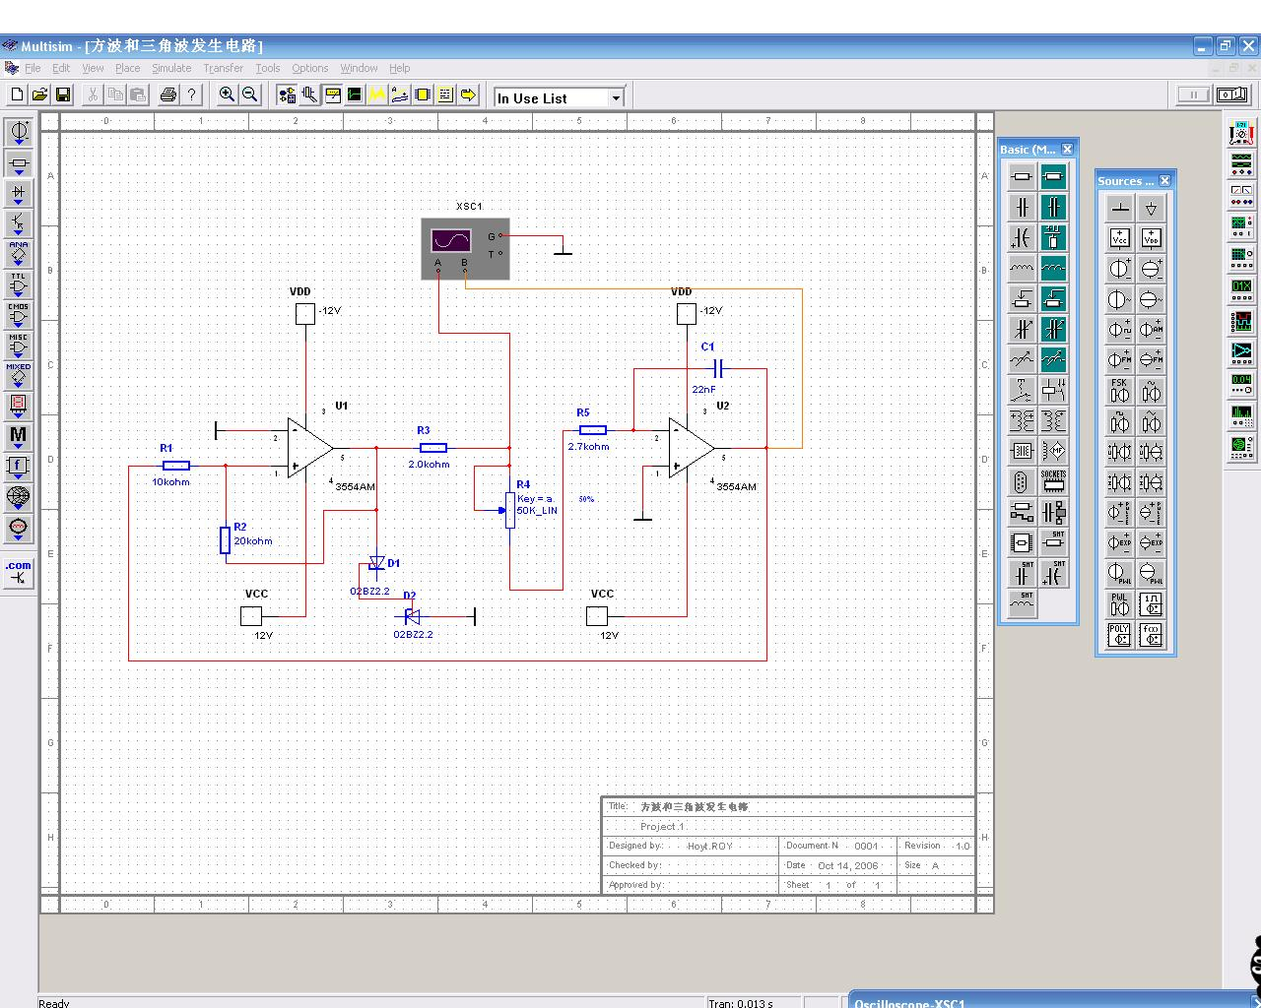
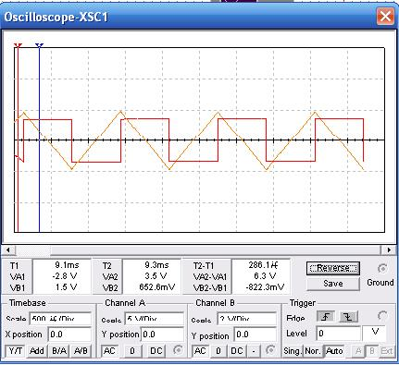
Multisim仿真示例
方波和三角波的产生电路原理图

Slide 18
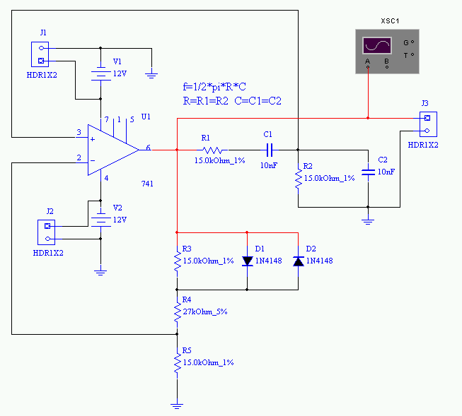
基本任务：信号发生器

Slide 19
PROTEL99SE设计印制板
创建一个新的工程（Project）并新建原理图图纸(.Sch),绘制电路原理图,并定位元件加载元件库,生成网络报表并定义每个元件的封装
检查原理图的电气参数
创建一个新的PCB文件,在此窗口中导入网络报表, 转换原理图设计
遵循印制板设计规则,手动调整印制板布局,布线

Slide 20
印制板的设计流程示意图
Notes:
为了向Ultiboard传送数据，在绘制仿真原理图时应该注意: (1)所有元件均应采用真实元件否则无法传送(2)电源/信号源类元件均为虚拟元件实际需外接，用连接器作为印制板上的输入输出端子(3) Multisim向Ultiboard传送后注意检查是否缺少元件或者是封装是否正确

Slide 21
转换设计过程的注意事项
如果采用Multisim向Ultiboard传送数据，在绘制仿真原理图时应该注意所有元件均应采用真实元件否则无法传送
电源/信号源类元件均为虚拟元件实际需外接，用连接器作为印制板上的输入输出端子
转换设计后注意检查是否缺少元件,元器件的封装是否正确

Slide 22
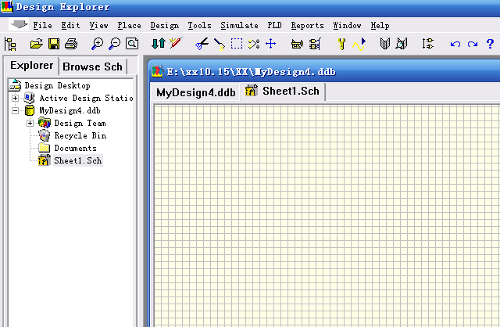
创建工程和新的原理图图纸

Slide 23
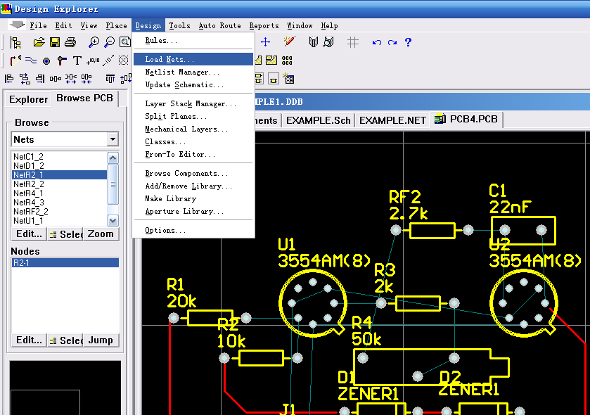
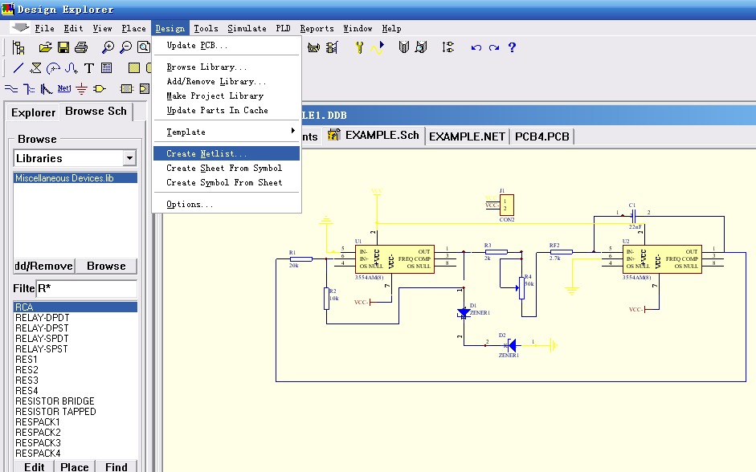
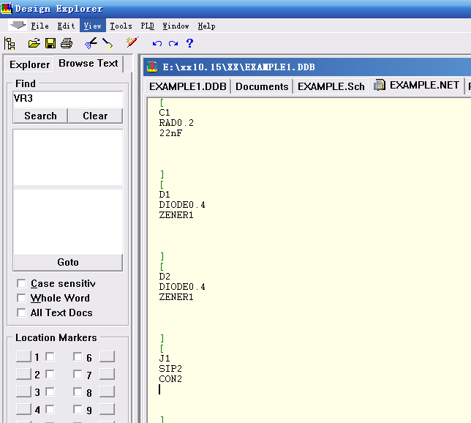
转换设计过程

Slide 24
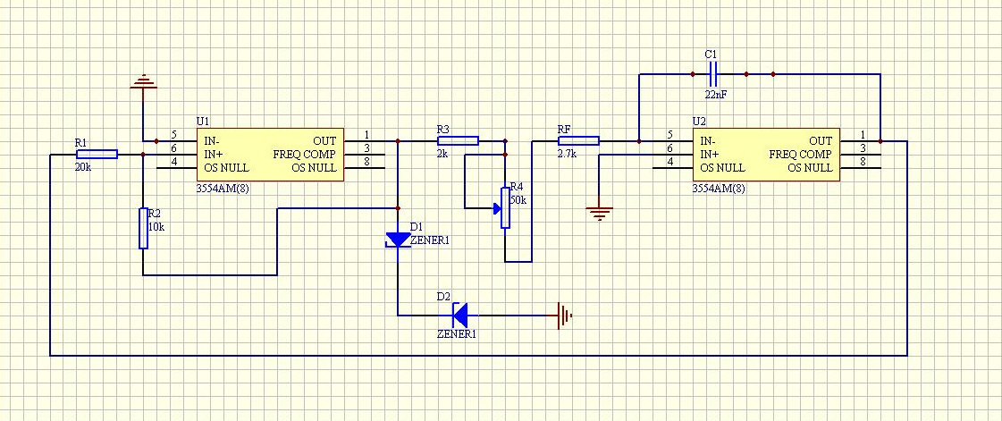
PROTEL99SE输入原理图

Slide 25
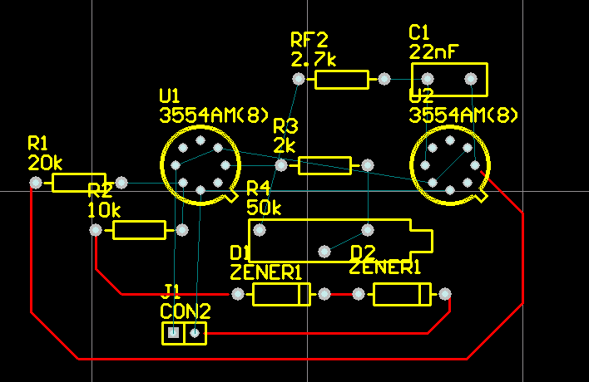
原理图生成PCB

Slide 26
布线后手动调整
完成自动布线后可做手工调整，比如加粗线宽、加大焊盘、改变引线走向等
具体要求：
三极管焊盘外径：80mil（可修改焊盘的横纵坐标调整焊盘间距）；其余元件焊盘：100mil；焊盘内径：20mil
元件正极和芯片一脚用方焊盘标注

Slide 27
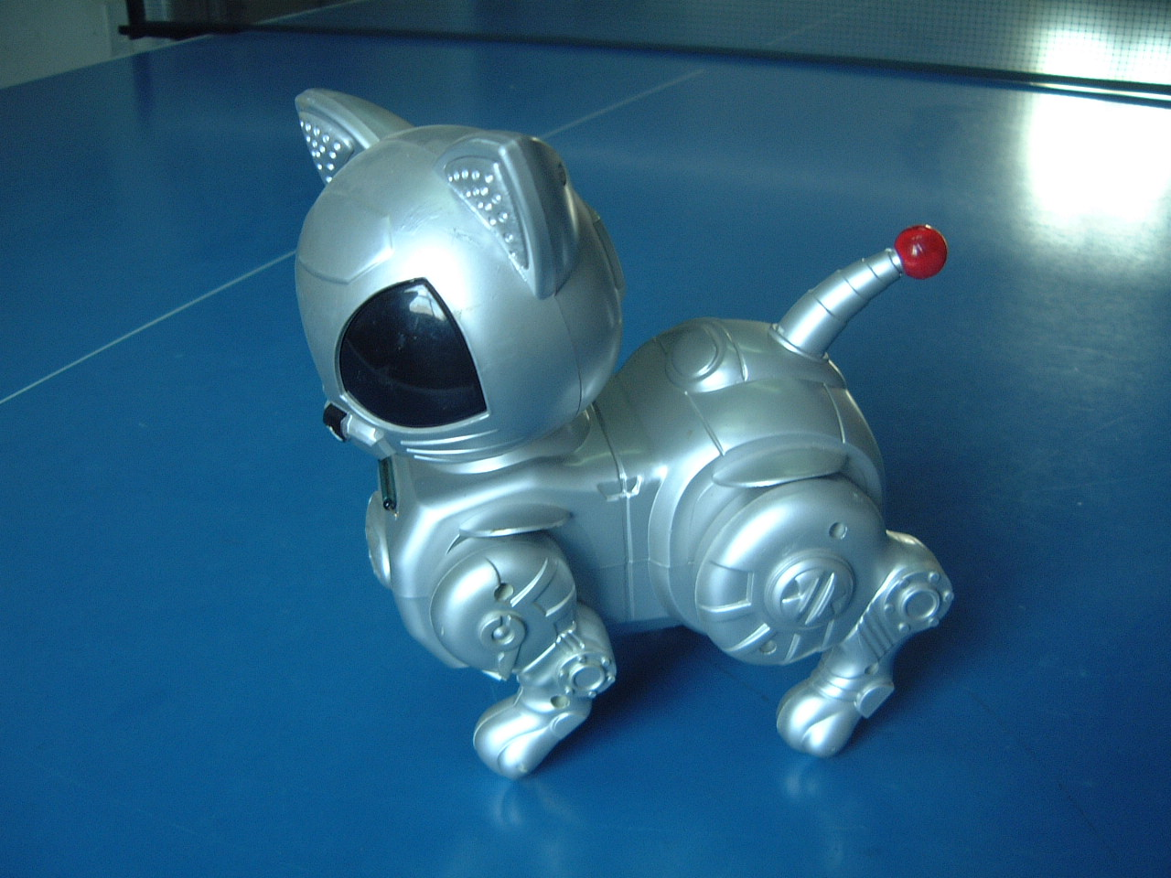
机器猫的成品

Slide 28
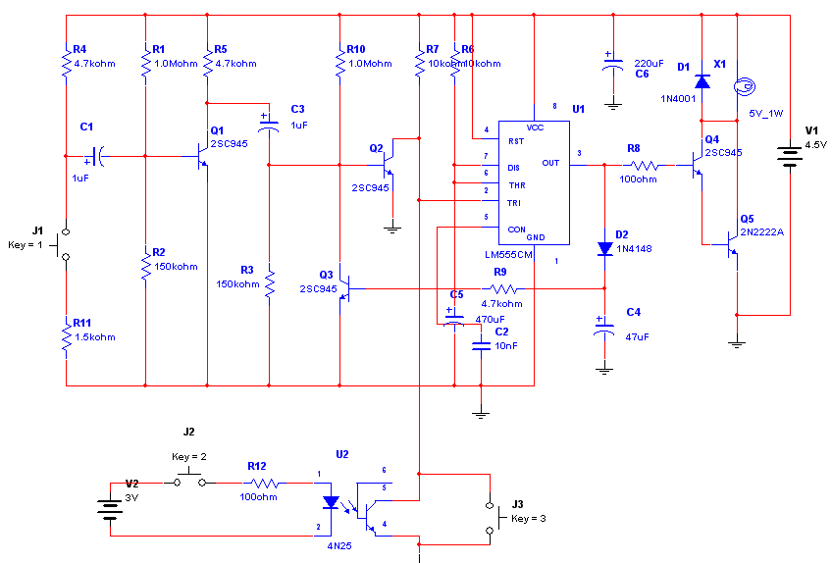
实践产品－电动机器猫工作原理
Notes:
从电路原理图上，我们知道它是声控、光控、磁控机电一体化的电工玩具。主要工作原理：利用555单稳态触发器，在三种不同的控制方法下，均给以低电平出发，促使电机转动，从而达到机器猫停走的目的。即：拍手即走，光照即走、磁铁靠近即走，但都只是持续一段时间后就会停下，再满足其中以条件时将继续行走

Slide 29
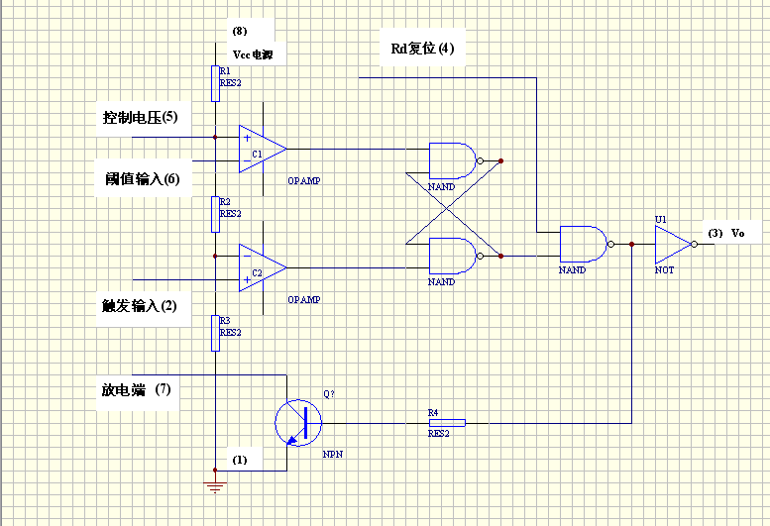
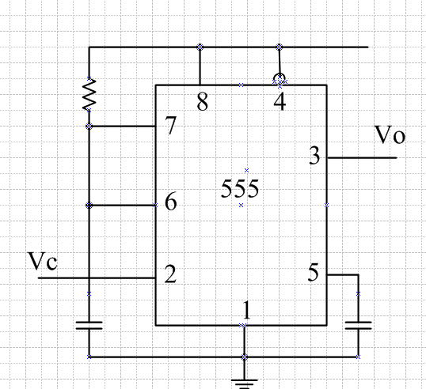
555定时器触发原理
由555定时器构成的单稳态触发器

Slide 30
555功能表
输入 |  | 输出
V1 | V2 | VO
>2/3Vcc | >1/3Vcc | 低电平
< 2/3Vcc | >1/3Vcc | 不变
< 2/3Vcc | < 1/3Vcc | 高电平
> 2/3Vcc | < 1/3Vcc | 高电平

Slide 31
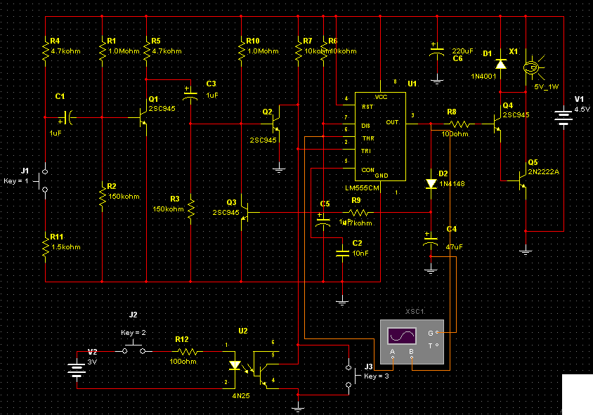
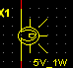
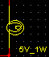
机器猫电路仿真结果

Slide 32
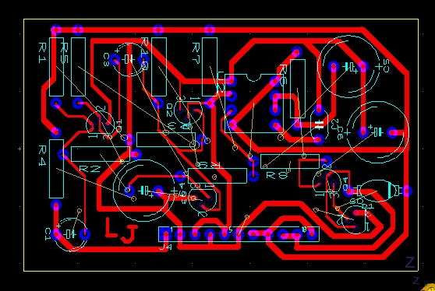
机器猫制版I

Slide 33
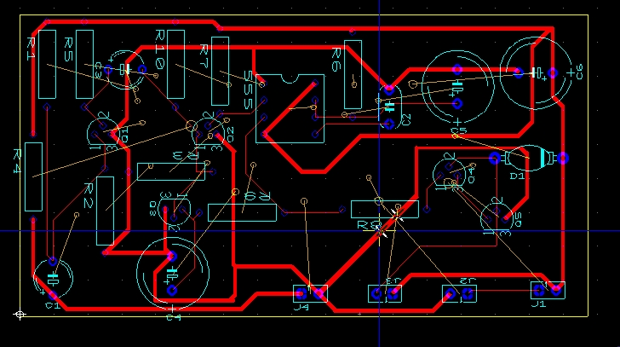
机器猫制版II

Slide 34
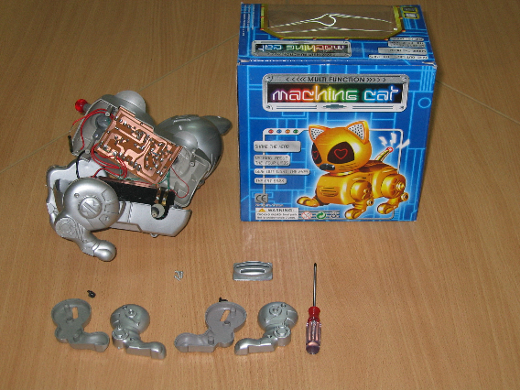
机器猫印制板尺寸
印制板外形：82mm*55mm
无定位孔
线宽12mil
焊盘外径62mil

Slide 35
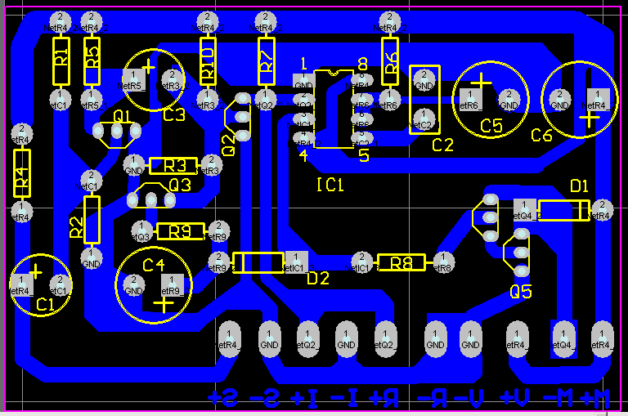
机器猫印制板的参考图

Slide 36
谢谢～

